Slide 1
Validierung von Modellannotationen
Tjark Krause,
Ingmar Fila
& Stefan Voshage
© 2014 UNIVERSITÄT ROSTOCK | FAKULTÄT FÜR INFORMATIK UND ELEKTROTECHNIK

Slide 2
Einleitung – Welches Projekt?
Projektthema:
Validierung von Modellannotationen in der Systembiologie
Projektteam:
Tjark Krause, Ingmar Fila und Stefan Voshage
Kunden:
Ron Henkel und Dagmar Waltemath
Name des fertigen Produktes(selbstgewählt,vorläufig):
AIDV
Annotation IDentifier Validator
© 2014 UNIVERSITÄT ROSTOCK | FAKULTÄT FÜR INFORMATIK UND ELEKTROTECHNIK

Slide 3
Gliederung
Einleitung
Grundlagen
Aufbau des Projektes
  Programmüberblick
  Projektplanung
Diskussion
© 2014 UNIVERSITÄT ROSTOCK | FAKULTÄT FÜR INFORMATIK UND ELEKTROTECHNIK

Slide 4
Grundlagen – Was ist eine Modellannotation
Modell in der Systembiologie: → SBML
  Eine Form von XML
  Beschreibt Prozesse (Reaktionen) und Strukturen in der Systembiologie
Annotation
  Besitzt eine eindeutige ID verweist auf eine Begriffsdefinition (Term) in einer Ontolgie
  Diese Annotationen sind ständige Änderungen/Entwicklungen unterworfen
© 2014 UNIVERSITÄT ROSTOCK | FAKULTÄT FÜR INFORMATIK UND ELEKTROTECHNIK

Slide 5
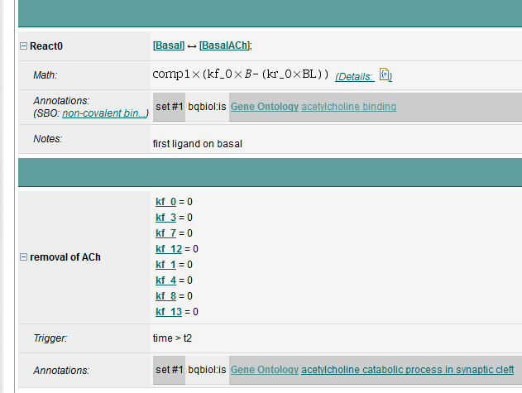
BioModels Database
http://www.ebi.ac.uk/biomodels-main/BIOMD0000000001#_000016
© 2014 UNIVERSITÄT ROSTOCK | FAKULTÄT FÜR INFORMATIK UND ELEKTROTECHNIK

Slide 6
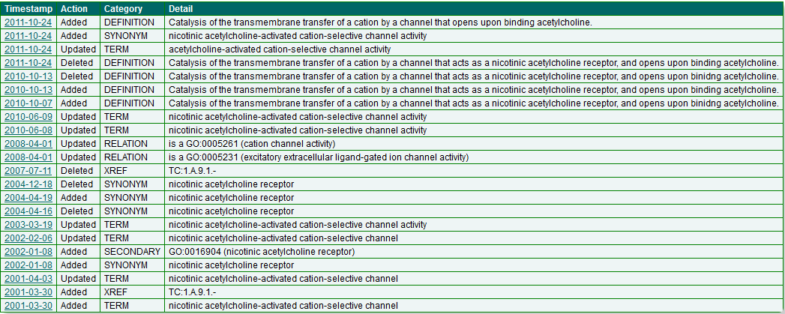
Grundlagen – Warum die Validierung?
http://www.ebi.ac.uk/QuickGO/GTerm?id=GO:0004889#term=history
© 2014 UNIVERSITÄT ROSTOCK | FAKULTÄT FÜR INFORMATIK UND ELEKTROTECHNIK

Slide 7
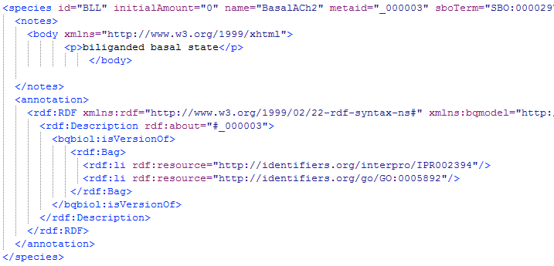
Grundlagen - Beispiel einer Annotation in SBML
© 2014 UNIVERSITÄT ROSTOCK | FAKULTÄT FÜR INFORMATIK UND ELEKTROTECHNIK

Slide 8
Gliederung
Einleitung
Grundlagen
Aufbau des Projektes
  Programmüberblick
  Projektplanung
Diskussion
© 2014 UNIVERSITÄT ROSTOCK | FAKULTÄT FÜR INFORMATIK UND ELEKTROTECHNIK

Slide 9
Aufbau des Projektes – Programmüberblick (grob)
Website
[ identifiers.org,
bioontology.org,
geneontology.org]
G
U
I
Access
Modell
Debian
Apache Tomcat
Data
HtmlUnit
© 2014 UNIVERSITÄT ROSTOCK | FAKULTÄT FÜR INFORMATIK UND ELEKTROTECHNIK

Slide 10
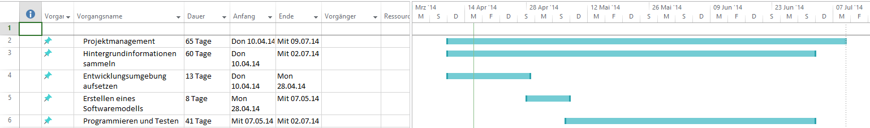
Aufbau des Projektes - Projektplanung
© 2014 UNIVERSITÄT ROSTOCK | FAKULTÄT FÜR INFORMATIK UND ELEKTROTECHNIK

Slide 11
Platz für ihre Fragen & Diskussion
© 2014 UNIVERSITÄT ROSTOCK | FAKULTÄT FÜR INFORMATIK UND ELEKTROTECHNIK

Slide 12
Vielen Dank für
ihre Aufmerksamkeit!
© 2014 UNIVERSITÄT ROSTOCK | FAKULTÄT FÜR INFORMATIK UND ELEKTROTECHNIK

